Slide 1

Mavzu: Bolalarni sahnalashtirish va ijodiy faoliyatga o`rgatish fanining maqsad va vazifalari.
REJA:
1.Bolalarni sahnalashtirish va ijodiy faoliyatga o`rgatish fanining asosiy maqsadi.
2.Bolalarni sahnalashtirish va ijodiy faoliyatga o`rgatish fanining asosiy vazifasi
3.Maktabgacha yoshdagi bolalarda ijodkorlikni rivojlantirishda fanning o`rni.

Slide 2
Maktabgacha ta`lim tizimi uzluksiz ta`limning boshlangich qismi hisoblanadi.
Maktabgacha ta`lim tashkilotlarida bolalarga beriladigan ta`lim-tarbiya ishlarini sifatli olib borish, bolalar ijodiga rahbarlik qilish va uni to`gri tashkil qilish uchun pedagog kadrlarni tayorlashga ehtiyoj tugildi.
Respublikamizda davlat maktabgacha ta`lim muassasalari bilan birga nodavlat maktabgacha ta`lim muassasalari O`zbekiston Respublikasining<Ta`lim to`grisida>qonuni va < Maktabgacha ta`lim konsepsiyasi> asosida MTMda ijodiy mehnat tarbiyasini to`gri yolga qoyish va bolalar qo`l mehnati faoliyatiga rahbarlik qilishdan iboratdir.

Slide 3
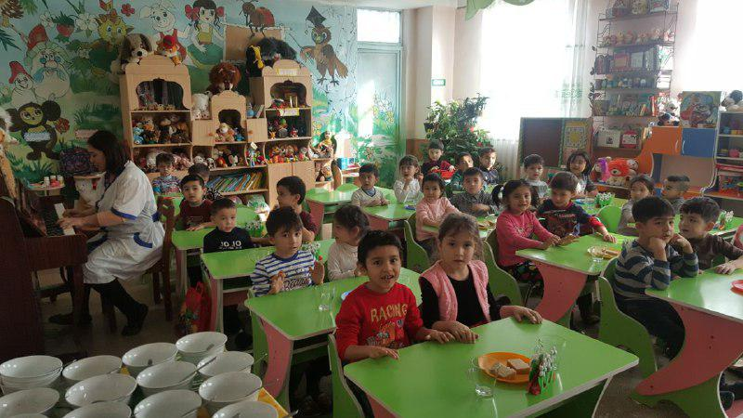
MTM da ijodiy faoliyatga o`rgatish fanining asosiy maqsadi.
ASOSIY MAQSADI: MAKTABGACHA TA`LIM MUASSASALARIDA BOLALAR IJODIGA RAHBARLIK QILISH UCHUN AMALIY BILIM VA KO`NIKMALAR BERISH;

Slide 4
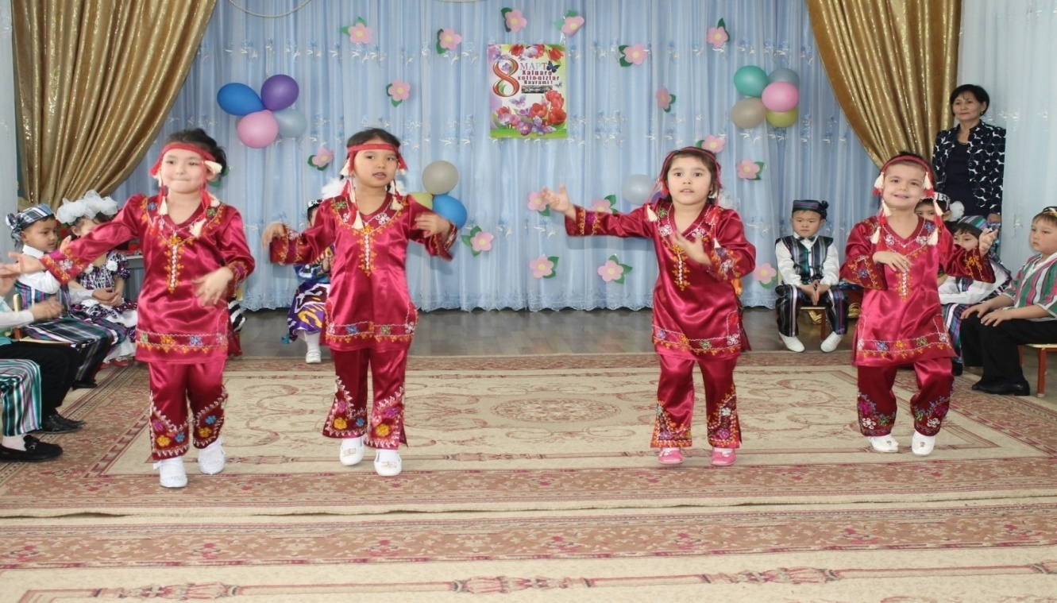
Maktabgacha ta`lim muassasida sahnalashtirish faoliyatining asosiy vazifalari:
1. Maktabgacha tarbiya yoshidagi bolalarni badiiy tarbiyalash, estetik rivojlanishiga ko`maklashish, ularni yangi taassurotlar bilan boyitish;
2. Maktabgacha tarbiya yoshidagi bolalarni faollashtirish, tashabbuskorligini, nutqi va badiiy didini rivojlantirish.

Slide 5
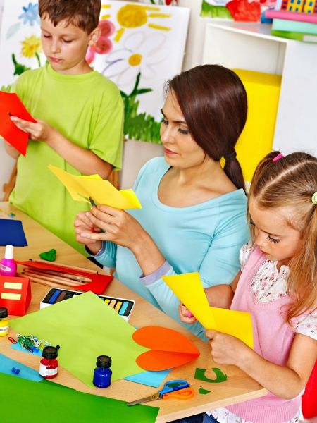
MTMda bolalarni qo`l mehnatiga qiziqishini uyg`otish;
Mehnat orqali hosil bo`lgan ko`nikma va malakalarini shakllantirish;
Maktabgacha yoshdagi bolalarda mehnatga nisbatan muhabbatni tarbiyalash va kasbga yo`naltirish;
Bolalarda ijodiy ko`rgazmalar, o`yinlar uchun atributlar yasashga xohishlarini uyg`otish;
Qog`oz va karton kabi materiallarning xususiyatlari bilan tanishtirish;

Slide 6
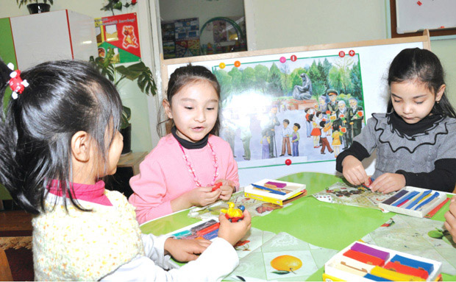
Maktabgacha yoshdagi bolalarda ijodkorlikni rivojlantirishda fanning o`rni
Tasviriy san`at sohasiga doir qobilyatlari aniqlanadi va shakllanadi.
Qalam, mo`yqalamni ushlash, loy, plastilin bilan ishlash, qaychida ayrim narsalarni qirqib yelimlash orqali mayda qo`l mushaklari rivojlanadi.
8
Bola tasviriy faoliyat mashg`ulotlari orqali diqqatini bir joyga taqsimlay olishni va ishini oxiriga qadar bajarishni, o`tira olishni o`rgatadi.
Tabiatni, atrof-olamni kuzatishni, uni asrab-avaylashni, ardoqlashni, unga nisbatan to`g`ri munosabatda bo`lishni o`rganadi.
8

Slide 7
Bola yozuv texnikasini egallashga tayyorlanadi;
Jamoa bo`lib mehnat qilish, ishni rejalashtira olish, o`rtoqlarini eshita olish va o`zaro fikr-mulohazalarini inobatga olgan holda ishlash malakalari shakllanadi;
Xalqimizning boy madaniy-ma`naviy merosi haqida tushuncha va tasavvurga ega bo`ladi va ularni o`z ishlarida ifodalashga o`rganadi.
8

Slide 9
XIX-XX asrlarda pedagogika sohasida teatrga axloqiy va badiiy-estetik tarbiyaning asosiy elementi sifatida qarash shakllandi
“Teatr sana`tiga tarbiyaning ilg`or vositasi sifatida qarash
insonni kashf etishga yo`l ochadi.
Insonni kashf etish esa shaxsni kashf etishdir.
Aynan badiiy ijodiy faoliyatda bola o`zini to`laroq namoyon eta oladi”
L.M.Batkin.

Slide 10
Teatr pedagogikasi umumiy pedagogika tarbiya nazariyasining alohida yo`nalishi bo`lib, u teatrlashtirish faoliyatida bola shaxsining o`z-o`zini ifoda etishini taminlovchi usullar tizimini o`z ichiga oladi.
Bola shaxsining o`z-o`zini ifoda etishi esa pedagogning aktyorlik ta`siri ostida ro`y beradi.

Slide 11
Mil.avv.gi IV-V asrlarda Qadimgi Yunoniston (Gretsiya), Qadimgi Rim va Yaqin Sharqda yuzaga kelgan antik teatr Yevropa teatr san`atining tug`ilishiga olib kelgan.
Madaniy meros bilan tanishtirish, qonunlarga nisbatan hurmatni tarbiyalash maqsadida bolalarni teatrga jalb etilgan (bolalar xori). Ba`zi teatr tizimlari esa notiqlik, raqs va qo`shiq aytishga asoslanib, ularda o`yin tamoyili birinchi o`ringa chiqqan.

Slide 12
Teatr niqobi o`yin namoyishlarining ifodali vositasi hisoblangan. Niqob insonning emotsional holati, hissiyotlarini va olamga bo`lgan munosabatini ifodalashga ko`maklashgan.
Teatrshunos olim R. Genon o`z tadqiqotlarida niqobning chuqur imkoniyatlarini yoritib bergan. «Karnavalda har bir qatnashchi ongsiz ravishda bo`lsada, o`zining mayliga ko`proq mos keladigan niqobni tanlaydi. Individning asl yuzini yashirishga mo`ljallangan niqob aslida u yashirishga majbur bo`lgan ichki dunyo`sini yaqqol namoyon etadi.»
Teatrlashtirilgan harakatlarda niqobdan foydalangan bola emotsional bosimni, hayolparishonlikni, uyatchanlikni yashirishi mumkin edi.

Slide 13
Xristianlikning shakllanishi davrida san`at haqidagi quyidagi tasavvur ustunlik qilgan:
“San`at diniy haqiqatlarni bilish va o`zlashtirishda yordamchi vosita bo`lib xizmat qilgan”
Xudoga sig`inish, uni ilohiylashtirish, “odamlashtirish”, ritual harakalarning o`tkazilishi ifodalilik vositasiga ehtiyoj tug`dirdi. Natijada qo`g`irchoqlar teatrga ifodalilik vositasi sifatida kirib keladi.

Slide 14
Ma`rifat asri (XVII-XVIII asrlar) davrida Rossiyada uy teatrlari ommalashdi.
Qishloq va hovli joylardagi uy teatrlarida dehqonlarning bolalari o`ziga xos aktyor sifatida ishtirok etardilar. Taxmin qilish mumkinki, jamiyatning oliy qatlamlariga mansub tomoshabinlar auditoriyasi o`zi estetik zavq olgan holda bolalar qalbini tushunmagan bo`lishlari mumkin, ularning sahnadagi nutqiga bola tushunchasiga xos bo`lmagan murakkab jumlalar, qiyin monologlar qo`shilgani ham haqiqatdan yiroq emas.

Slide 15
N.N.Baxtin kabi psixologlar bolalarda “dramatik instinkt” mavjudligini e`tirof etdilar. Uning fikricha, “Teatrda o`ynash 12-yoshgacha bo`lgan bolaning bo`sh vaqtini foydaga to`ldirishga qodir. Kattalarning to`gri boshqaruvi ostida bolaning dramatik o`yinga bo`lgan qiziqishi uning rivojlanishi uchun ulkan naf keltirishi mumkin”.

Slide 16
Zamonaviy pedagogikada adaptatsion va kommunikativ vazifalarni hal etishda teatrdan ko`p foydalanilmoqda, bolalar teatr jamoasi esa bola shaxsini rivojlantiruvchi muhit sifatida, ta`lim, tarbiya va psixologik korreksiya vositasi sifatida ko`rilmoqda.

Slide 17
Maktabgacha ta`lim tashkilotida teatrlashtirilgan faoliyatning asosiy vazifalari:
Teatrlashtirilgan faoliyatda bolalarning ijodiy faolligi uchun sharoit yaratish.
Pedagogik jarayonda teatrlashtirilgan va boshqa faoliyat turlari o`zaro aloqadorligi uchun sharoit yaratish.
Bolalar va kattalarning hamkorligidagi teatrlashtirilgan teatrlashtirilgan faoliyat uchun sharoit yaratish.
Bolalarni teatr madaniyatiga oshno qilish.

Slide 18
Teatrlashtirilgan faoliyatda rivojlantiruvchi muhitni tashkil qilishda quyidagi prinsiplarga tayaniladi.
Psixologik komfort prinsipi
Faollik prinsipi
Erkinlik va mustaqillik prinsipi
Hayotiy haqiqat illyziyasi prinsipi
Ijodkorlik ( kreativlik) prinsipi
Variativlik prinsipi

Slide 19
Mtmda teatrlishtirilgan faoliyat quyidagi yo`nalishlardagi ishni o`z ichiga oladi
Bolalarning ijrochilik ijodini ragbatlantirish
Bolalarning kattalar va tengdoshlari oldida chiqish paytida o`zini erkin tutish qobiliyatini rivojlantirish
Bolalarni mimika, pantomimika va intonasiya yordamida improvizasiyalashga undash
Bolalarni personajlarning kayfiyati va emosional holatini farqlashua o`rgatish

Slide 20
Teatrlashtirilgan faoliyatda bolalar ijodiy faolligini oshirish bo`yicha ishlar uch bosqichdan iborat:
Tashkiliy bosqich
- mavzuga oid adabiyotlar o`rganiladi;
- bolalar bilan teatr haqida suhbat o`tkaziladi
- < Ijodkor bola qanday bo`ladi> mavzusida ota-onalarga
so`rov o`tkaziladi

Slide 21
Amaliy bosqich
- bolalar bilan spektakllar tomosha qilish;
-halq ertaklari aks ettirilgan audiyo yozuvlarni tinglash, video materiyallarni tomosha qilish;
- niqob va kostuymlardan foydalangan holda < ayor tulki>,
< kuchukchalsr va mushukchalar> insenirovkasini qo`yish;
-<Sehrli tovushlar> o`yini;
- Halq qo`girchoq teatrini namoyish qilish uchun tayorlash;

Slide 22
Yakunlovchi bosqich
- bolalarning ijodiy qobiliyatlarini aniqlash;
- ota-onalar yordamida rivojlantiruvchi muhitni to`ldirish;

Slide 23
Qog’ozdan buklash yo’li bilan o’yinchoq yasash (“Origami” usuli )
«Origami»
yaponcha
“ori”
(buklangan)
“gami”
(qog’oz)
+
Origami deyilganda odatda to’rtburchakli qog’ozlarni buklab turli buyum va o’yinchoqlarni yasash tushuniladi.

Slide 24
Origami san`at sifatida ilk marotaba IX-XII asrlarda Yaponiyada paydo bo’lgan. XIX asrning ikkinchi yarmiga kelib‚ bu san`at Yevropa mamlakatlariga ham tarqalib, rivoj topa boshladi.
Rasmlarga qarab qog’oz buklamlaridan turli buyum o’yinchoqlar yasash 4-5 yoshli bolalardan tortib maktabning boshlang’ich sinfi o’quvchilarining ham tasavvur doirasini kengaytiradi, ijodiy fikrlash qobiliyatlarini o’stiradi.

Slide 25
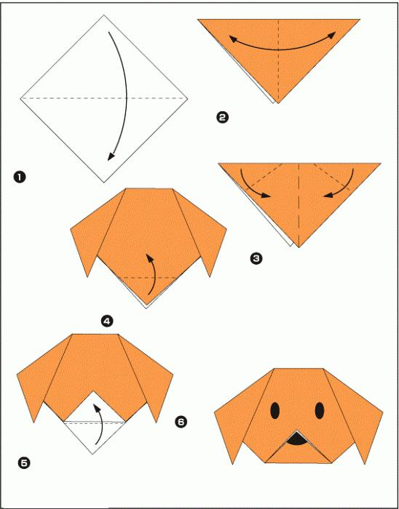
Kvadrat shaklidagi qog`ozni taxlash va buklash orqali kuchukcha o`yinchog`ini yasash

Slide 26
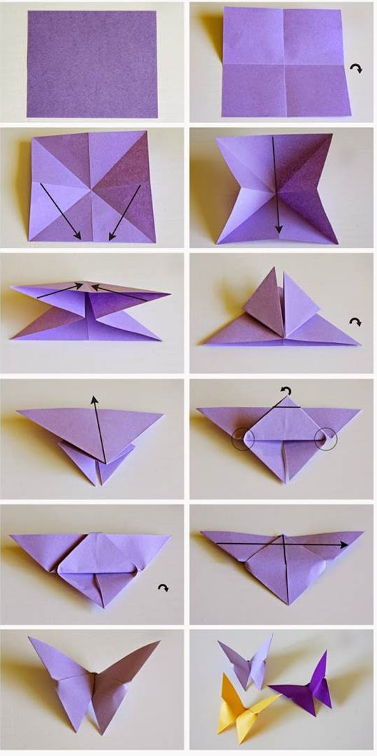
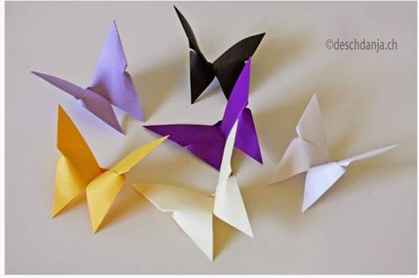
Kvadrat shaklidagi qog`ozni taxlash va buklash orqali kapalak o`yinchog`ini yasash

